Slide 1
KAZAKİSTAN

Slide 2
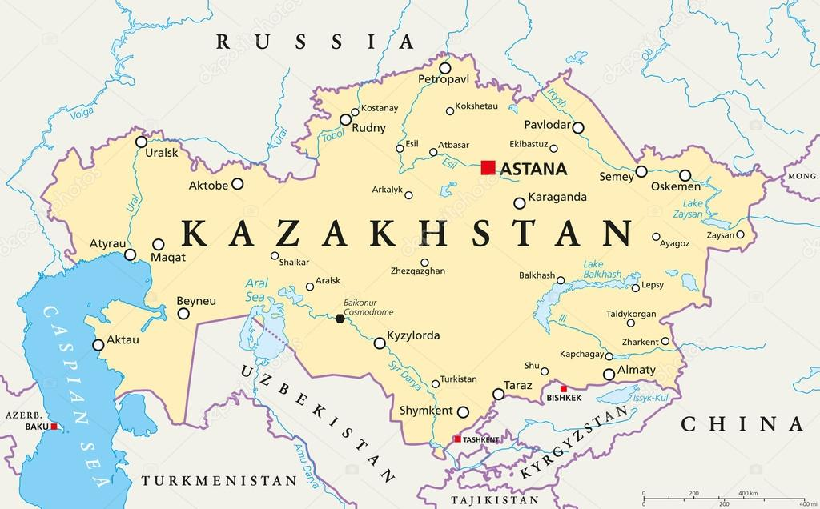

Slide 3
Sınırları
Kuzeyde Rusya Federasyonu, doğuda Çin, güneyde Türkmenistan, Özbekistan, Kırgızistan

Slide 4
İklimi
Kazakistan, Orta Asya ve Sibirya iklim bölgelerinde bulunmakta olup, kıta iklimine sahiptir. a) Isı Ortalaması: Güneyde +13.7, Kuzeyde + 0.4 Sıcaklıklar, bölgelere göre yaz aylarında 25 ile 40 derece, kış aylarında ise -10 ile -40 derece arasında değişmektedir.

Slide 5
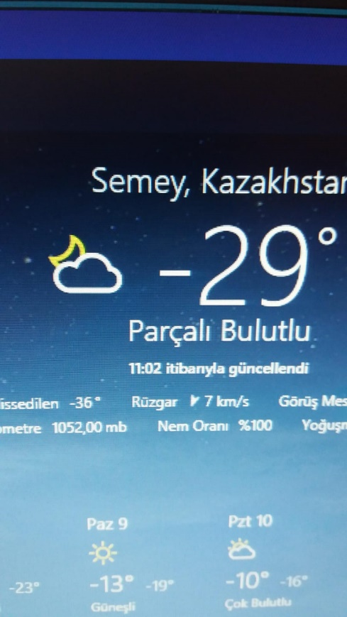

Slide 6
Tarihçe
Kazaklar, VIII. yüzyılda bugünkü Kazakistan topraklarında yaşamış olan Oğuz, Kıpçak, Nayman, Karluk, Kimek, Calayır, Argın ve Daglat gibi çeşitli Türk boyları ile 13. yüzyılda bölgeye gelen Moğolların karışmasıyla meydana gelmişlerdir.

Slide 7
XV. yüzyılın ortalarından itibaren Jedi Su (Yedi Nehir) bölgesinde yerleşmeye başlayan Kazak boyları, XVI. yüzyılın ortalarında Küçük Cüz, Orta Cüz ve Büyük Cüz olmak üzere üç hanlıktan oluşan, aynı zamanda gevşek merkezi bir otoriteye de sahip olan bir idare yapısı oluşturmuşlardır.,

Slide 8
Ruslar, Rus Kazaklarının da yardımıyla Orta ve Büyük Cüze ait Kazak topraklarını hakimiyetleri altına almışlardır. Ruslar, kontrollerini yavaş yavaş arttırarak, 1830'lardan itibaren Kazak topraklarını kolonize etmeye ve şehirler kurmaya başlamışlardır

Slide 9
Kırgızlarla birleşerek Rus ve diğer Slavlara karşı saldırılar başlatan Kazaklar, Ekim Devriminden sonra diğer Türk gruplarla birlikte hem Kızıl Ordu'ya, hem de Beyaz Ruslara karşı savaşmışlardır.

Slide 10
İç savaşın Kızıl Ordu tarafından kazanılmasından sonra mücadeleye devam edemeyen Kazaklar Bolşevik idaresini kabul etmek zorunda kalarak dağılmıştır
26 Ağustos 1920'de, Kazak-Kırgız ayırımı gözetilmeden Otonom Sovyet Sosyalist Kırgız Cumhuriyeti kurulmuştur.

Slide 11
Kruşçev tarafından 1950'lerde uygulanmaya başlanan "Bakir Topraklar" kampanyası çerçevesinde, çok sayıda Rus ve Ukraynalı özellikle Kuzey Kazakistan'a yerleştirilmişlerdir.. Sözkonusu nüfus hareketleri sonucunda Kazaklar kendi ülkelerinde azınlığa düşmüşlerdir.

Slide 12
Kazakistan, Sovyetler Birliğinin dağılma sürecine girmesi üzerine 16 Aralık 1991 günü bağımsızlığını ilan etmiştir. Türkiye, Kazakistan'ı aynı gün ve ilk tanıyan ülke olmuştur.
20 Ekim 1997 tarihinde alınan karar uyarınca Astana ülkenin başkenti ilan edilmiş, tüm kamu kurumları bu doğrultuda Almatı’dan Astana’ya taşınmıştır.

Slide 13
Havayolu Ulaşım Altyapısı
Toplam havaalanı sayısı:96 Ülkenin ulusal havayolu şirketi Air Astana ulusal ve uluslararası toplam 56 noktaya uçuş gerçekleştirmekte olup AB ülkelerine uçuş yapabilen tek Kazak havayolu şirketidir.
Air Astana dışındaki diğer havayolu şirketleri AB kara listesinde yer aldıklarından AB ülkelerine uçuş gerçekleştirememektedirler.

Slide 14
Enerji Kaynakları
1,225 mineral tipte 493 rezerv vardır. Özellikle ülkenin batısında 250 den fazla petrol ve gaz sahası bulunmuştur.
Tengiz (1 Milyar tondan fazla ulaşılabilir petrol kaynağı), Karaçaganak petrol ve gaz sahası(1,3 trilyon metreküp gaz kaynağı) ve 7 Milyar ton petrol kaynağıyla dünyanın en büyük sahalarından biri olan Kaşagan, sahalarıdır

Slide 15
Kazakistan bilinen dünya rezervlerinden; çinko, tungsten ve baryum rezervlerinde dünyada birinci, gümüş, kurşun ve kromit rezervlerinde ikinci, bakır ve florit rezervlerinde üçüncü, molibden rezervinde dördüncü ve altın rezervinde altıncıdır.

Slide 16
Hukuk Sistemi
Kazakistan 16 Aralık 1991 tarihinde bağımsızlığını ilan etmiştir. Anayasa 28 Ocak 1993 tarihinde kabul edilmiştir. Anayasada, ülkenin idare şekli “başkanlık sistemiyle yönetilen, üniter, laik, demokratik, sosyal bir hukuk devleti” olarak tanımlanmıştır..

Slide 17
Ekonomik Yapı
2008-2009 küresel ekonomik krizinin etkilerinin atlatılmasının ardından 2010 yılından itibaren büyüme sürecine giren Kazakistan ekonomisi, 2012 yılı sonunda gayrısafi yurtiçi hasılasını 205 milyar Dolar, kişibaşı milli gelirini ise 12.100 Dolar seviyesine taşıyabilmiştir..

Slide 18
Dış Ticaret
Temel İhracat Kalemleri
Petrol ve petrol ürünleri, bakır, radyoaktif elementler, buğday, demir, çinko, gümüş, altın

Slide 19
Temel İthalat Kalemleri
Petrol ürünleri, demiryolu vagonları, motorlu taşıtlar, ilaç, bilgi işlem makineleri, telefon cihazları, demir-çelik ürünleri

Slide 20
Genel Dış Politika
Kazakistan dış politikada istikrara yönelik bir strateji izlemektedir. Kazakistan dış siyaseti RF, ÇHC, ABD ve AB arasında bir denge oluşturmayı, Orta Asya’da lider konumunu küresel düzeyde öncülük edilen girişimlerle pekiştirmeyi ve ülkenin çıkarları doğrultusunda bölgesel/uluslararası örgütlerin faaliyetlerinde aktif şekilde yer almayı hedeflemekte olup çok vektörlü bir yapıya sahiptir .

Slide 21
Toplumsal ve Kültürel Yapı
Yüzölçümü (2,7 milyon km2) ile kıyaslandığında oldukça az bir nüfusa sahip olan (yaklaşık 16,6 milyon) Kazakistan 130’dan fazla farklı etnik grubu barındırmakta olup, diğer Orta Asya ülkeleri ile karşılaştırıldığında, asli etnik unsurun nüfus içerisinde en az oranda bulunduğu ülkedir.

Slide 22
İnsan Profili
Kazakistan’daki azınlık gruplarından birini de 1944 yılında Stalin tarafından bugünkü Gürcistan topraklarından sürülen Ahıska Türkleri oluşturmaktadır. Kazakistan’daki Ahıska Türklerinin sayısının yaklaşık 150 bin civarında olduğu tahmin edilmektedir.

Slide 23
Nüfusun önemli bir kısmı ülkenin güneyinde ve şehirlerde olup nüfusun ülke topraklarına dağılımı da dengeli değildir. Nüfusun dağılımındaki bu dengesizlik nedeniyle ülkenin çok büyük bölümünde boş ya da üzerinde çok az insanın yaşadığı topraklar mevcuttur.

Slide 24
Cumhurbaşkanı Nazarbayev’in direktifiyle 1 Mart 1995 tarihinde Kazakistan Halklar Asamblesi kurulmuştur. Asamble, Kazakistan’ın çok kültürlülük politikalarının uygulamaya konulmasında işlev üstlenmektedir.

Slide 25
Nazarbayev, bütün etnik grupların babası olduğunu ve herkesin hakkını koruyacağını belirtmektedir. Günümüz Kazak iç siyaseti, genelde kimlik olgusunun dışında seyretmektedir. Gündemi oluşturan temel konular işsizlik, sosyal sigorta, ücretler ve çevre sorunlarıdır.

Slide 26
Dil ve Edebiyat
Kazak halk edebiyatı, destan, masal, tekerleme, ninni, özdeyiş, atışma gibi türler içeren sözlü ifade gelenekleriyle başlamıştır.
Dede Korkut gibi, Kazaklarda da Korkut Ata hikayeleri, başlı başına bir değer taşımaktadır.

Slide 27
Kazakların Karagöz’ü sayılan “Kanbakşal” kuklası da, bugün Almatı Devlet Kukla Tiyatrosu ile yaşamını sürdürmektedir.
Modern Kazak edebiyatının kurucusu sayılan ünlü şair, besteci ve filozof Abay Kunanbay, 1845-1904 yılları arasında yaşamıştır. Özellikle Kazak folklorunu yansıtan, güçlü vatanseverlik duygularıyla yüklü şiirleriyle tanınan Kunanbay, ruhani bir rehber ve halk kahramanı olarak da görülmektedir.

Slide 28
Ülkede Yaşayan Vatandaşlarımızın Durumu
Vatandaşlarımızın büyük bir çoğunluğu Kazakistan'da iş yapan inşaat firmalarında çalışan işçilerden oluşmaktadır. Bununla birlikte eğitim kurumlarında, bazı özel işletmelerde yöneticilik yapan, bünyesinde çalışan vatandaşlarımızda bulunmaktadır.

Slide 29
Halkın Türkiye ve Türklere Bakışı
Kazakistan’da ciddi bir yabancı düşmanlığı sorunu olduğunu ileri sürmek mümkün değildir. Kazakistan’da çok değişik gruplar uyum içinde yaşamaktadırlar. Kazakların tarihi ve kültürel bağlar içinde bulundukları Türk vatandaşlarına ise genelde yakın ve sıcak yaklaştıkları görülmektedir.

Slide 30
Bununla birlikte, ülkedeki büyük çaplı Türk yatırımları ve günlük yaşamda Türklerin ön planda olmaları, burada çalışan Türklerin sayılarının oldukça artığı da dikkate alındığında, önyargılara ve sürtüşmelere yol açabilmektedir.

Slide 31
Bu durum özellikle milliyetçilik akımlarının daha belirgin olduğu ülkenin batı kesimlerinde daha fazla hissedilmektedir. Nitekim 2006 yılında Tengiz petrol sahasında çıkan olaylarda yaklaşık 400 Kazak aynı sahada çalışan vatandaşlarımıza saldırmış, 200 kadar çalışanımız yaralanmış ve sonucunda buradaki vatandaşlarımızın tamamına yakını tahliye edilmiştir. Kuşkusuz bu tür olayların bir daha olmaması için Türk ve Kazak makamları gereken tüm tedbirleri ala-gelmişlerdir. Ayrıca Kazak polisinin gerekçesiz olarak zaman zaman yaptığı pasaport kontrolleri de vatandaşlarımız arasında rahatsızlık yaratmaktadır

Slide 32
Yüksek Öğretim
Kazakistan'daki üniversitelerde öğrenim süresi 4-5 yıldır. (yabancılar için ayrıca 1 yıl hazırlık sınıfı vardır) Kazakistan’daki üniversitelerde eğitim için yıllık 3500-6000 ABD Doları arasında ücret alınmaktadır. Türkistan’daki Hoca Ahmet Yesevi Uluslararası Türk-Kazak Üniversitesi (HAYÜ) T.C. Milli Eğitim Bakanlığı bütçesinden ayrılan ödenekle desteklenen tek üniversitedir. Üniversiteye Türk öğrencilerin seçme, kabul ve yerleştirme işlemleri, ilgili bölümler için öngörülen puan türlerine göre Öğrenci Seçme ve Yerleştirme Merkezi (ÖSYM) tarafından yapılmaktadır.

Slide 33
Para ve Bankacılık Uygulamaları
Kazakistan'ın para birimi Tenge'dir. 1 Dolar= 340,00 Tengedir. Bankacılık sistemi gelişmiştir. Türkiye'den yapılan para transferleri 2-3 günde hesaba geçmektedir. Bankada hesap açtırmak için Kazakistan'da oturma ve çalışma izinleri gerekmektedir.

Slide 34
Şehirlerarası Ulaşım Altyapısı
Astana'dan hemen hemen tüm şehirlere demiryolu bağlantısı vardır. Uzak mesafeli yolculuklarda yataklı vagon mevcuttur. Astana-Almatı arasında hızlandırılmış tren seferleri de bulunmaktadır. Normal trenlerin temizlik ve konfor koşulları genelde düşük seviyededir. Normal ücretin biraz fazlasını vererek iki kişilik özel kompartımanlarda seyahat imkanı mevcuttur. Otobüsler ile de şehirlerarası ulaşım imkanı bulunmaktadır. Ayrıca Air Astana Havayolu firması ile de yaygın olarak şehirlerarası ulaşım sağlanmaktadır

Slide 35
Gümrük Uygulamaları
Ülkeye Sokulması Yasak Olan Eşyalar/Ürünler
Silah, askeri ve nükleer alanda kullanılan malzemeler, bunların üretimi için gerekli parçalar, uyuşturucu ve psikotropik maddeler ile zehirlerin ülkeye girişi Bakanlar Kurulu’nun iznine tabidir. Turistik mağazalarda satılan kama, bıçak gibi gereçler de bazı hallerde silah kapsamında mütalaa edilmektedir. Diplomatik pasaportu haiz olmayanların (Kazak vatandaşları dahil) yanlarındaki para, ziynet eşyası vb. kıymetli eşyayı gümrükte deklare etme zorunluluğu vardır.

Slide 36
Ülkeye Giriş İçin Yapılması Gereken Aşılar
Ülkeye girişte aşı zorunluluğu: Yoktur.

Slide 37
Ülkeye Evcil Hayvan Götürme Koşulları
Ülkeye sokulmak istenen ev hayvanlarının(kedi, köpek, kuş) aşılarının tamam olduğunu gösteren sağlık belgesi aranmaktadır. Ülkeye güvercin getirilmesi yasaktır. Yerel veterinerler mevcut olmakla birlikte, imkanlar ve ilaçlar kısıtlıdır.

Slide 38
Konaklama
Otel Olanakları
Astana’daki otellerdeki tek kişilik oda ücretleri: Rixos President (Türk-yerli ortaklığı) 300 Dolar + % 12 KDV; Radisson Hotel 590 Dolar + % 12 KDV; Ramada Plaza (Türk işletmesi) 404 Dolar (KDV dahil); Hotel Grand Park Esil (Türk İşletmesi) 130 Dolar (KDV Dahil- Bu fiyatlar üzerinden Büyükelçiliğimize %10-15 indirim yapılabilecektir.); Beijing Palace Soluxe Hotel 420 Dolar (KDV dahil); King Hotel 118 Dolar (KDV Dahil); Duman Otel 165 Dolar (KDV dahil). Bu ücretler büyük değişiklik gösterebilmektedir. Fuar ve önemli resmi etkinlikler (Konferans, forum vs.) gerçekleştirildiği dönemlerde, normal oda ücretleri 2000 Dolar’a kadar çıkabilmektedir.

Slide 39
Posta Hizmetleri
Ülkedeki posta hizmetleri yeterli olmakla birlite nadiren de olsa Kazakistan'a gelen ve Kazakistan'dan gönderilen mektupların yolda gecikme veya kaybolma ihtimali vardır. Öte yandan, ülkede özel posta hizmetleri (DHL, ASE Ekspress, UPS, FedEx, Aramex) bulunmaktadır. Kargo şirketleri aracılığıyla 3-10 gün arasında postanın teslimatı mümkündür. Kazakistan’dan Türkiye'ye ve Türkiye'den Kazakistan’a posta ulaşım süresi 15-20 günü bulmaktadır.

Slide 40
Telefon Hizmetleri
Uluslararası telefon görüşmeleri otomatik olarak yapılmaktadır. Kcell, Beeline, Activ, NEO KZ gibi cep telefonu şirketleri bulunmaktadır. Bu firmalar uygun kampanyalarla yurtdışı arama imkanı sunmaktadır.

Slide 41
İnternet Hizmetleri
Cep telefonu firmaları ve diğer Telekomünikasyon firmaları tarafından internet hizmeti verilmektedir. Çeşitli kampanya fırsatları ile uygun fiyatlarda internet paketleri sunulmaktadır

Slide 42
Hastaneler
Koşulları: Kazakistan genelinde sağlık hizmetleri Türkiye standartlarının altındadır. Yabancılar Kazakistan'da tedavi veya ameliyat olmayı tercih etmemekte, ayrıca ağır veya hayati tehlike arzeden rahatsızlıklarda Kazak doktorlar da yabancıların tedavisine tedirginlikle yaklaşabilmektedir. Yerel sağlık imkânlarının Batı standartların altında olması, modern standartlara sahip kliniklerin pahalı ve ayrıca çeşitli komplikasyonlar açısından yetersiz kalması gibi nedenlerle, Kazakistan'a gelecek şahısların kendi ülkelerinde sağlık kontrolünden geçmeleri tavsiye edilmektedir. Kazakistan’da Kazak vatandaşlarına ücretsiz sağlanan sağlık hizmetleri, yabancılar için ücret karşılığında verilmektedir. Tedavi ücretleri ülkemize nazaran daha yüksektir.

Slide 43
Tedavi ve Yatak Ücretleri
Astana’da hastanelerde 1 günlük yatak ücreti yaklaşık 200 Dolardır. -Bu ücretlere yapılan tahlil ve tedavilerin bedelleri dahil değildir. Aktau'daki hastanelerin muayene ücretleri, Almatı ve Astana’daki muayene ücretleri ile paralellik göstermektedir. Bu ücretlere yapılan tahlil ve tedavilerin bedelleri dahil değildir.

Slide 44
Sağlık Sigortası ve Primler
Özel şirketlere yaptırılabilmektedir.

Slide 45
Ülkede Salgın ve Yaygın Hastalık Durumu
Kazakistan'da tüberküloz hastalığı vakalarında artış gözlenmekte olup, ülkede yaşayanlar için yılda en az bir kere akciğer rontgeni cektirmeleri tavsiye edilmektedir.
Kış aylarında ağır grip salgınları ile yaz aylarında kene ve sivrisinek sokmalarına karşı özellikle çocukların korunmasında yarar görülmektedir.
Yaz aylarında, komşu ülkelerde kolera salgını olması halinde kolera karantinası uygulanabilmektedir. Bu durumda, Kazak vatandaşlarının bazı ülkelere gidişi yasaklanabilmekte, ülkeye giren yabancılardan ise aşı belgesi istenebilmektedir.

Slide 46
İçme Suyu Temin Koşulları
Musluk suları oldukça kireçli olup genel olarak içme suyu olarak tercih edilmemektedir. Ayrıca Sovyet döneminden kalma su iletim altyapısı asbestli bazları içerdiğinden musluk sularının içilmemesi yararlı olacaktır. Sıhhi bakımdan şehir suyunun filtreden geçirilerek kullanılmasında yarar bulunmaktadır. Öte yandan, tüm market ve bakkallardan yerli ve ithal şişe suyu temini mümkündür.

Slide 47
İlaç Temin Koşulları
Çok sayıda özel eczane mevcut olup, Alman, Fransız, Rus, Hint ve Macar malı ilaç bulmak mümkündür. İlaç sanayiinde Eczacıbaşı, Nobel, Abdi İbrahim, Akpharma ve Mustafa Nevzat gibi Türk firmaları da piyasada ön plana çıkmaktadır.
Kazakistan’da ilaç piyasası diğer Orta Asya ülkelerine göre daha gelişmiş ve güvenilir olmakla birlikte sürekli ilaç kullanılmasını gerektiren durumda olanlara, yerel imkanlara güvenmeyerek ilaçlarını beraberinde getirmeleri önerilir.

Slide 48
Sebze ve Meyve Temini Olanakları
Ramstore, Green ve Metro gibi süpermarketlerden ithal ve yerli meyve, sebze ile et ve süt ürünleri temin edilebilmektedir temin edilebilmektedir. Ayrıca, semt pazarlarında Türkiye’den gelen birçok yaş sebze ve meyve mevsimine göre bulunabilmektedir. Fiyatları Türkiye’ye göre oldukça pahalıdır . Yaz aylarında kilosu 1,5 ABD Doları olan ithal sebze ve meyveler kış aylarında 2-3 katına satın alınabilmektedir.

Slide 49
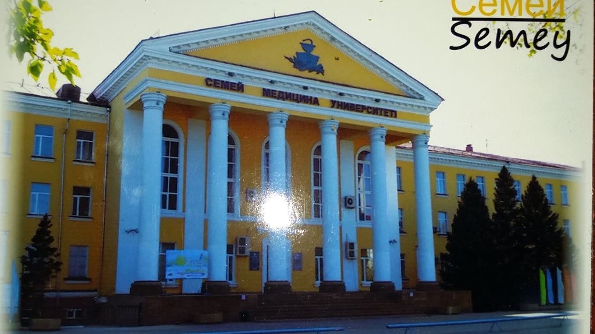

Slide 50
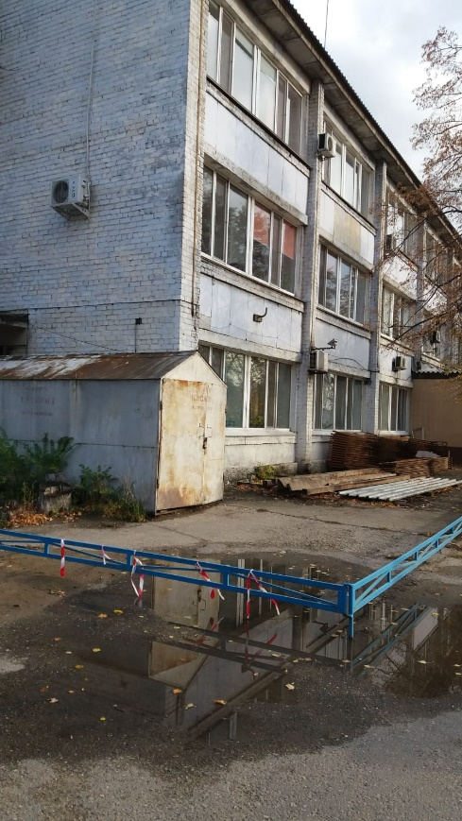

Slide 51
